Slide 1
Bài 84
ÔN TẬP VỀ PHÉP NHÂN
PHÉP CHIA (tiếp theo)
(Sách giáo khoa Toán 3 - Tập một - Trang 92)

Slide 2
Thứ … ngày … tháng … năm ….
Bài 84
Ôn tập về phép nhân phép chia
(tiếp theo)

Slide 3
THỰC HÀNH
LUYỆN TẬP

Slide 4
= 80
= 150
= 120
= 30
= 30
= 30

Slide 5
107
96
8
34
x
x
5
8
2
1
2
68
535
1
6
16
0

Slide 6
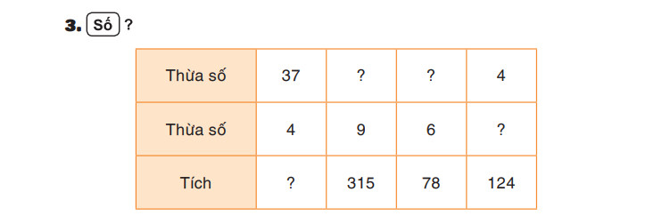
35
13
31
148

Slide 7
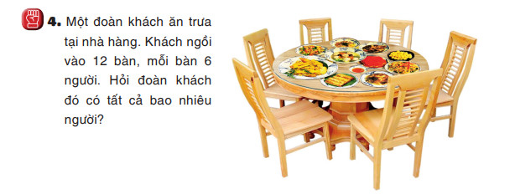
Bài giải
Đoàn khách có tất cả số người là:
12 x 6 = 32 (người)
Đáp số:32 người

Slide 8
VẬN DỤNG

Slide 9
DẶN DÒ
1.
2.

Slide 10
Chúc các em học tốt

Slide 11
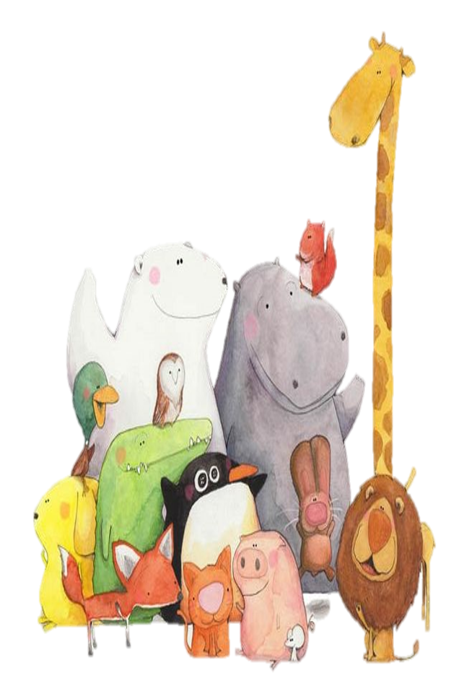
Tạm biệt các em!

